Slide 1
Экономическое развитие Великобритании
Подготовил: студент группы Нин-31
Галимов Артур

Slide 2
Введение
Уэльс
Англия
Площадь - 244,7 тыс. кв. км
Под контролем Великобритании остаются 15 зависимых территорий с населением менее 200 тыс. человек, в основном маленькие острова в Атлантическом океане.
Шотландия
Северная Ирландия
Население Великобритании
61,4 млн человек, темпы его прироста в 2004- 2008 гг. составляли 0,6%. Ожидаемая продолжительность жизни высокая — 79,01 года (мужчины — 76,52 года, женщины — 81,63 года) (на июнь 2009 г.). Внешняя миграция положительная, так как приток превышает отток. Большая часть населения — англичане (80%), шотландцы — 15%, остальные — ирландцы, валлийцы (уэльсцы)

Slide 3
Отраслевая структура экономики Великобритании
Структура ВВП
сельское хозяйство — 1,3%;
промышленность — 24,2%;
услуги — 74,5%.
В Великобритании производится порядка 3,1% общемирового ВВП. В общемировом экспорте товаров и услуг доля Великобритании составляет 4,5%, а в импорте — 5,1 %.

Slide 4
Структура экономики Великобритании

Slide 5
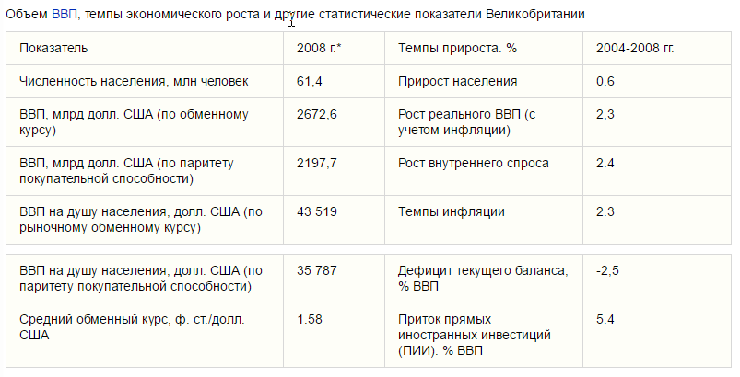
Административно-территориальное деление Великобритании
Страна делится на 47 графств (7 муниципальных графств, 26 округов, 9 районов и 3 островные территории). Столица — Лондон. Другие крупные города: Бирмингем, Лидс, Ливерпуль, Глазго.

Slide 6
Налогово-бюджетная сфера Великобритании
Бюджет дефицитен.
Доходы в 2008 г. составили 1,107 трлн. долл., расходы в том же году — 1,242 трлн долл.
Государственный долг — 47,2% ВВП.
Налоги в Великобритании в 80-е годы были значительно снижены, особенно налоги на прибыль. Корпоративный налог на прибыль крупных предприятий был снижен в январе 2008 г. с 30 до 28%. Подоходное налогообложение носит прогрессивный характер, в настоящее время сохраняются две ставки: 20% (снижено с 22% в апреле 2008 г.) и 40% (очень высокие доходы). Ставка в 10% была ликвидирована. В апреле 2010 г. планируется внедрить новую, более высокую ставку для больших доходов: 45%. Стандартная ставка НДС должна быть снижена с 17,5 до 15% до конца 2009 г. Акцизы на табак и алкоголь — одни из самых высоких в Западной Европе.

Slide 7
Внешнеэкономические связи Великобритании
География экспорта
страны ЕС — 56%
География импорта
страны ЕС — 53%
Германия — 12%
Франция — 10%
Нидерланды — 8%
США — 12%
Импорт состоял из промышленных товаров (около 50% импорта), продукции машиностроения, продовольствия.
Германия — 14%
Франция — 10%
Нидерланды — 7%
Ирландия — 5%
США — 13%

Slide 8
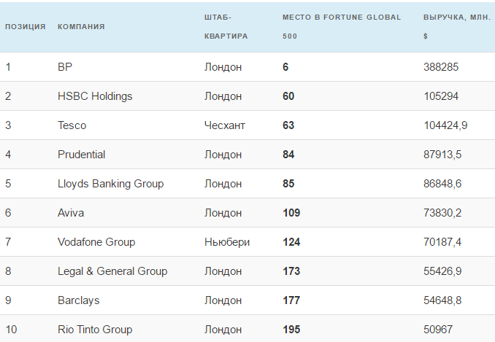
Крупнейшие ТНК, малые и средние предприятия Великобритании
Развитие малых и средних предприятий в Великобритании в последние годы стимулируется государством, для них предоставляются различные налоговые льготы. Уровень развития малого и среднего предпринимательства в Великобритании находится на среднем уровне в ЕС. Так, в расчете на тысячу жителей в Великобритании 46 малых и средних предприятий (общий уровень по ЕС — 45). Вместе с тем их доля в ВВП не очень значительна (50-53%).
Британские компании являются очень крупными, и в списке 500 крупнейших компаний мира на 2007 г. их 33. Серьезная цифра, если учесть, что итальянских в этом списке — всего 10.
Крупнейшие компании Великобритании, вошедшие в список Fortune Global 500 в 2013г.

